Slide 1
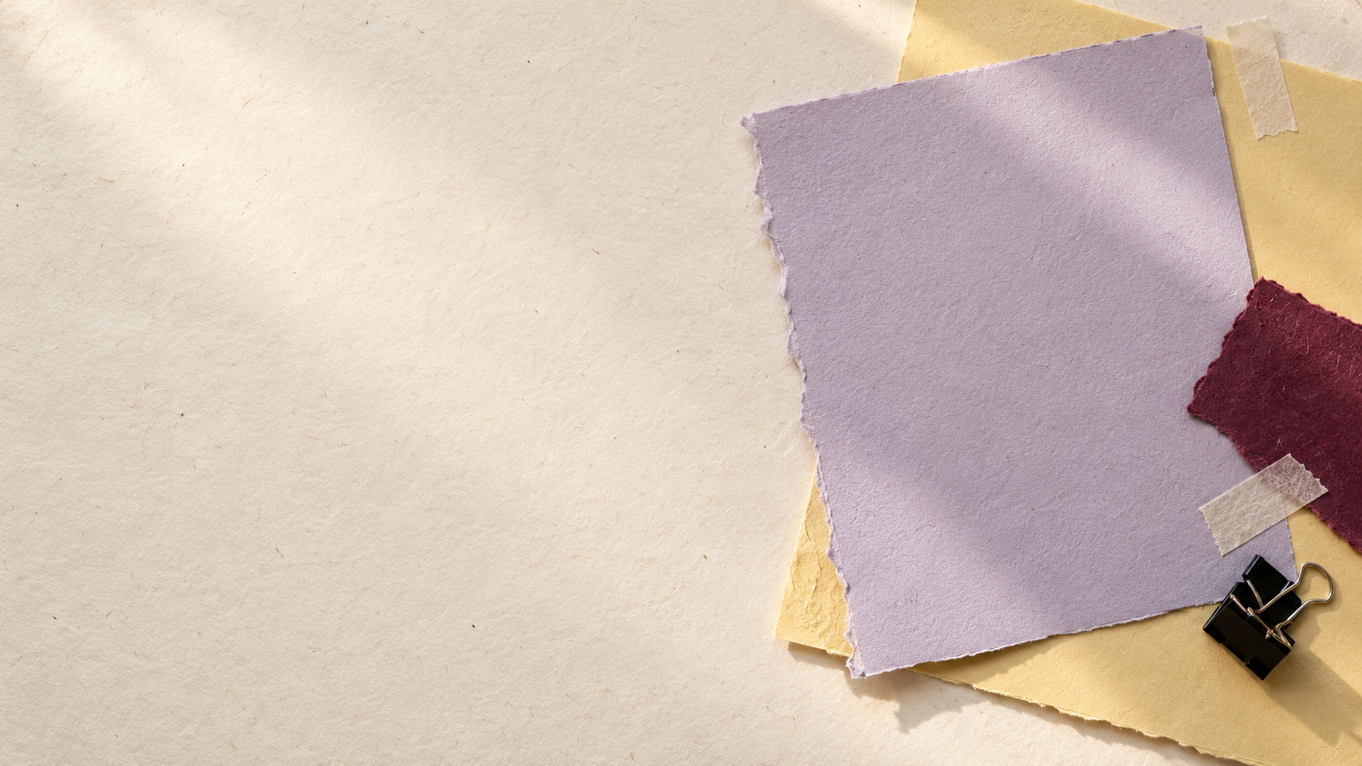
Mira Lane
创作选集 / 2026
做过的一些，
小小尝试。
纸上、器物间，以及那些细节。
一份自主创作的选集
虚构创作者；原创概念练习，并非客户委托作品。
01 / 10
Notes:
虚构创作者；原创概念练习，并非客户委托作品。

Slide 2
Mira Lane
创作选集 / 2026
项目小一点，
看得仔细一点。
围绕出版物、器物和视觉叙事的独立创作。
从熟悉的材料里，寻找让人重新留意的细节。
安静的构图，恰当的取舍，
给作品留一些空间。
Mira Lane 是为这份概念作品集虚构的创作身份。
虚构创作者；原创概念练习，并非客户委托作品。
02 / 10
Notes:
虚构创作者；原创概念练习，并非客户委托作品。 Mira Lane 是为这份概念作品集虚构的创作身份。

Slide 3
Mira Lane
创作选集 / 2026
三组创作练习
01
页边杂志
编辑与视觉方向
02
安静的器物
静物视觉方向
03
雨后片刻
视觉叙事
三个方向，都从仔细观察日常材料开始。
虚构创作者；原创概念练习，并非客户委托作品。
03 / 10
Notes:
虚构创作者；原创概念练习，并非客户委托作品。 三个方向，都从仔细观察日常材料开始。

Slide 4
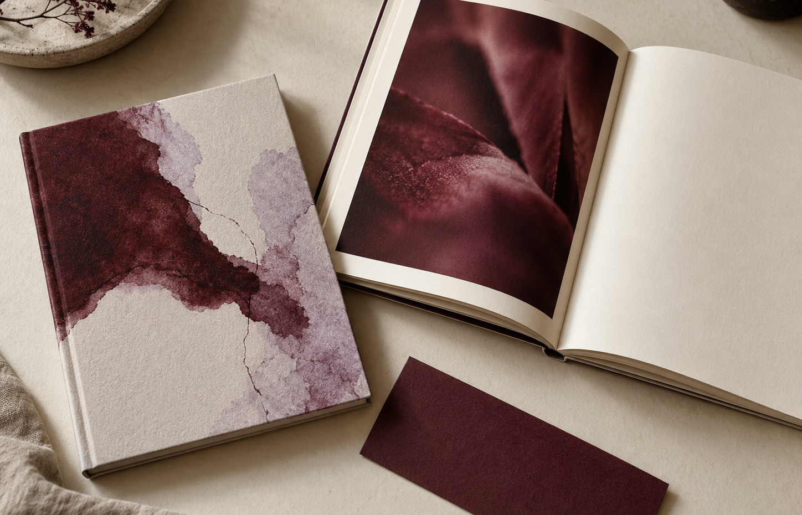
Mira Lane
创作选集 / 2026
编辑与视觉方向
页边杂志
一本观察日常质感的
独立杂志概念。
让网格、留白和深色，
串起整本杂志。
试着安排纸张、图像和留白之间的节奏。
自主概念练习；图片为原创 AI 出版物示意。
虚构创作者；原创概念练习，并非客户委托作品。
04 / 10
Notes:
虚构创作者；原创概念练习，并非客户委托作品。 自主概念练习；图片为原创 AI 出版物示意。

Slide 5
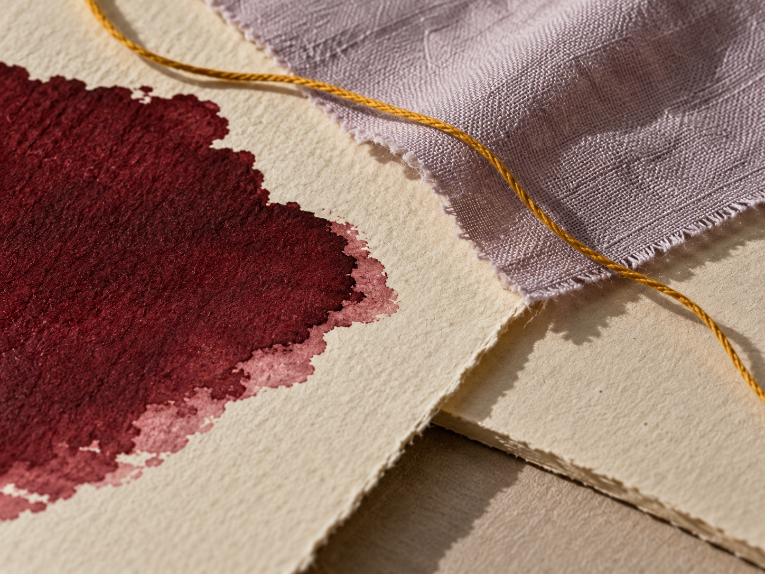
Mira Lane
创作选集 / 2026
细节，
决定语气。
纸张、颜色和质感，
共同决定一本杂志的表达。
用于这个概念方向的原创 AI 材料练习。
虚构创作者；原创概念练习，并非客户委托作品。
05 / 10
Notes:
虚构创作者；原创概念练习，并非客户委托作品。 用于这个概念方向的原创 AI 材料练习。

Slide 6
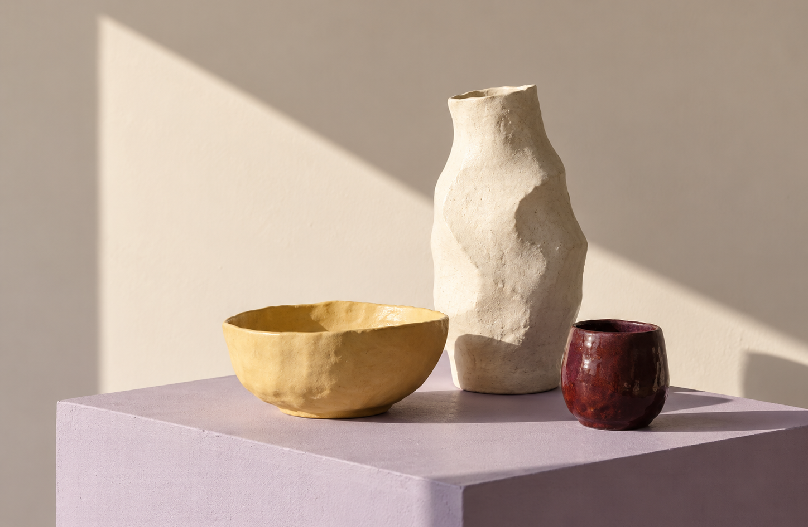
Mira Lane
创作选集 / 2026
静物视觉方向
安静的器物
从造型、材料和午后光线出发，
做一组器物练习。
收住配色，让影子也参与构图。
原创 AI 概念练习，并非受委托的产品系列。
把几件器物，认真地放在一起。
虚构创作者；原创概念练习，并非客户委托作品。
06 / 10
Notes:
虚构创作者；原创概念练习，并非客户委托作品。 原创 AI 概念练习，并非受委托的产品系列。

Slide 7
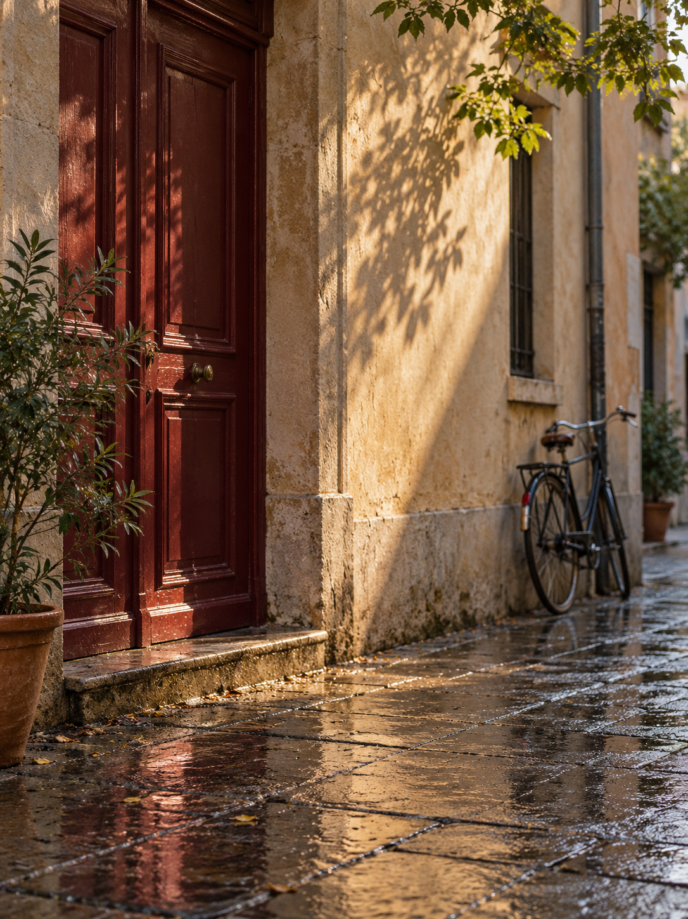
Mira Lane
创作选集 / 2026
视觉叙事
雨后片刻
想象一次雨后走过安静小巷的散步。
留意反光、磨损的表面，以及日常细节之间的停顿。
一个关于重新注意眼前事物的小故事。
场景由 AI 生成，并非对某个真实地点的纪实摄影。
虚构创作者；原创概念练习，并非客户委托作品。
07 / 10
Notes:
虚构创作者；原创概念练习，并非客户委托作品。 场景由 AI 生成，并非对某个真实地点的纪实摄影。

Slide 8
Mira Lane
创作选集 / 2026
一个项目，
怎样慢慢成形
01
02
03
观察
取舍
完善
从一个问题开始，收集少量有用的参考。
选择能够支持故事的细节。
测试构图，去掉干扰，再检查最终呈现。
这些自主练习所采用的一种创作方法。
虚构创作者；原创概念练习，并非客户委托作品。
08 / 10
Notes:
虚构创作者；原创概念练习，并非客户委托作品。 这些自主练习所采用的一种创作方法。

Slide 9
Mira Lane
创作选集 / 2026
项目手记
作品 | 方向 | 年份
页边杂志 | 编辑与视觉方向 | 2026
安静的器物 | 静物视觉方向 | 2026
雨后片刻 | 视觉叙事 | 2026
三组作品均为自主概念练习，不代表客户委托。
虚构创作者；原创概念练习，并非客户委托作品。
09 / 10
Notes:
虚构创作者；原创概念练习，并非客户委托作品。 三组作品均为自主概念练习，不代表客户委托。

Slide 10
Mira Lane
创作选集 / 2026
还有想做的，
还有想发现的。
聊聊出版物与图像，
还有小而认真的创作。
从一次对话开始
请替换为你自己的真实下一步与联系方式。
虚构创作者；原创概念练习，并非客户委托作品。
10 / 10
Notes:
虚构创作者；原创概念练习，并非客户委托作品。 请替换为你自己的真实下一步与联系方式。

